Slide 1
ESCUELA NORMAL DE EDUCACIÓN PREESCOLAR
MATERIA: TUTORÍA GRUPAL
NOMBRE DEL TRABAJO: MAPA MENTAL “VISUALIZACIÓN”
NOMBRE: SANDRA LUZ FLORES RODRIGUEZ
25/04/21

Slide 2
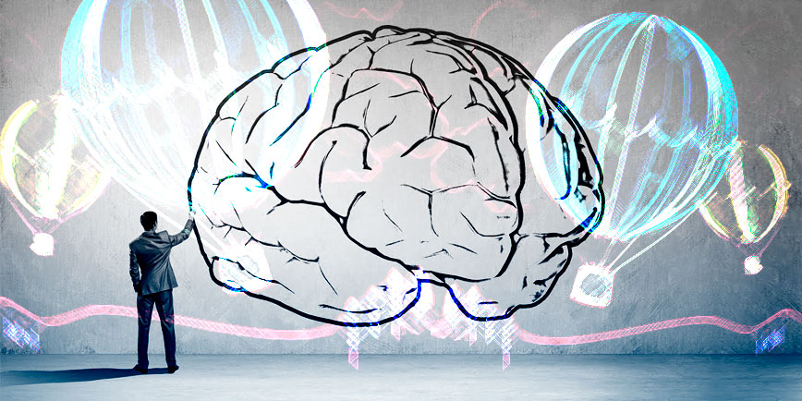
VISALIZACIÓN
Es el proceso cognitivo de generar a propósito, imágenes mentales, simulando o recreando la percepción visual
La personal es una actuación correcta ser capaz de trabajar mentalmente, es como representación de una meta.
En psicología es una técnica para reducir el estrés y la ansiedad y lograr que el cuerpo y la mente entre en un estado profundo de relajación
Consiste en imaginar que deseas vivir y proyectar al futuro para un mejor presente.
“hacer algo visible y lograr que no sea imposible”

